Slide 1
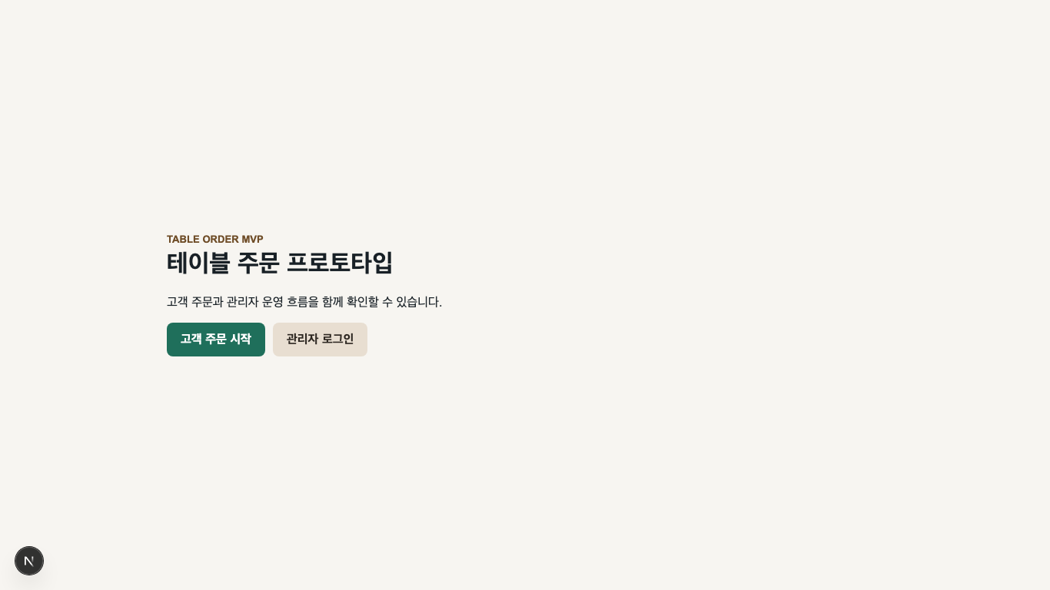
Table Order MVP
고객 주문과 관리자 운영을 한 흐름에서 확인하는 테이블 주문 프로토타입
첫 화면에서 고객 주문과 관리자 운영 진입점을 분리합니다.

Slide 2
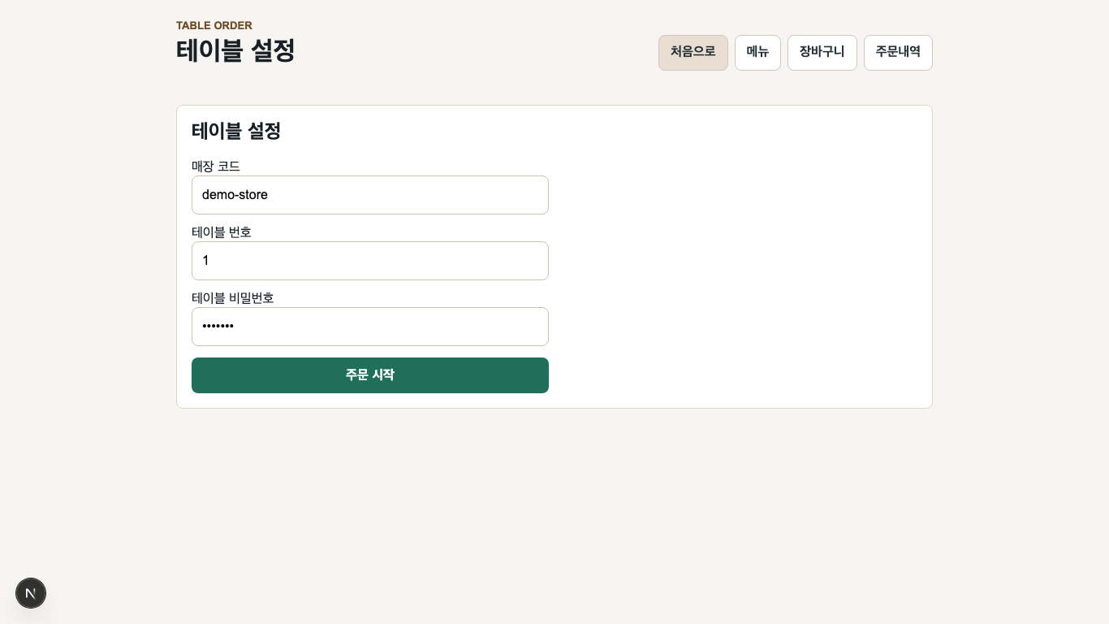
고객 테이블 설정
매장 코드와 테이블 비밀번호로 고객의 주문 세션을 시작합니다.
데모 입력값은 demo-store, 1번 테이블, table-1입니다.

Slide 3
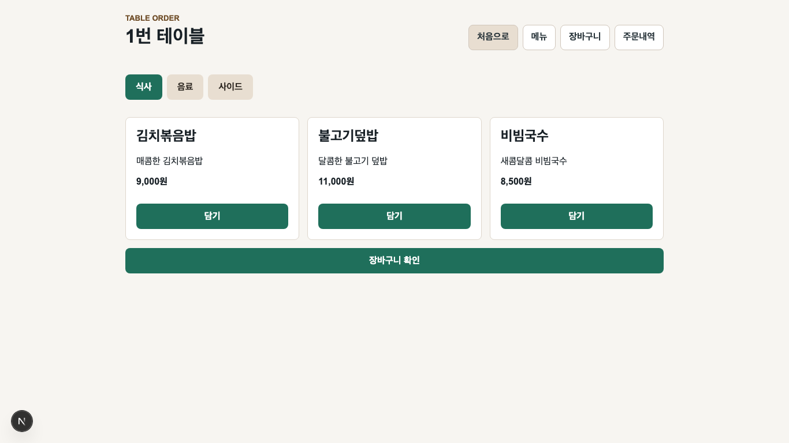
고객 메뉴 탐색
카테고리별 메뉴를 확인하고 장바구니에 담습니다.
메뉴 seed data로 식사, 음료, 사이드 카테고리를 제공합니다.

Slide 4
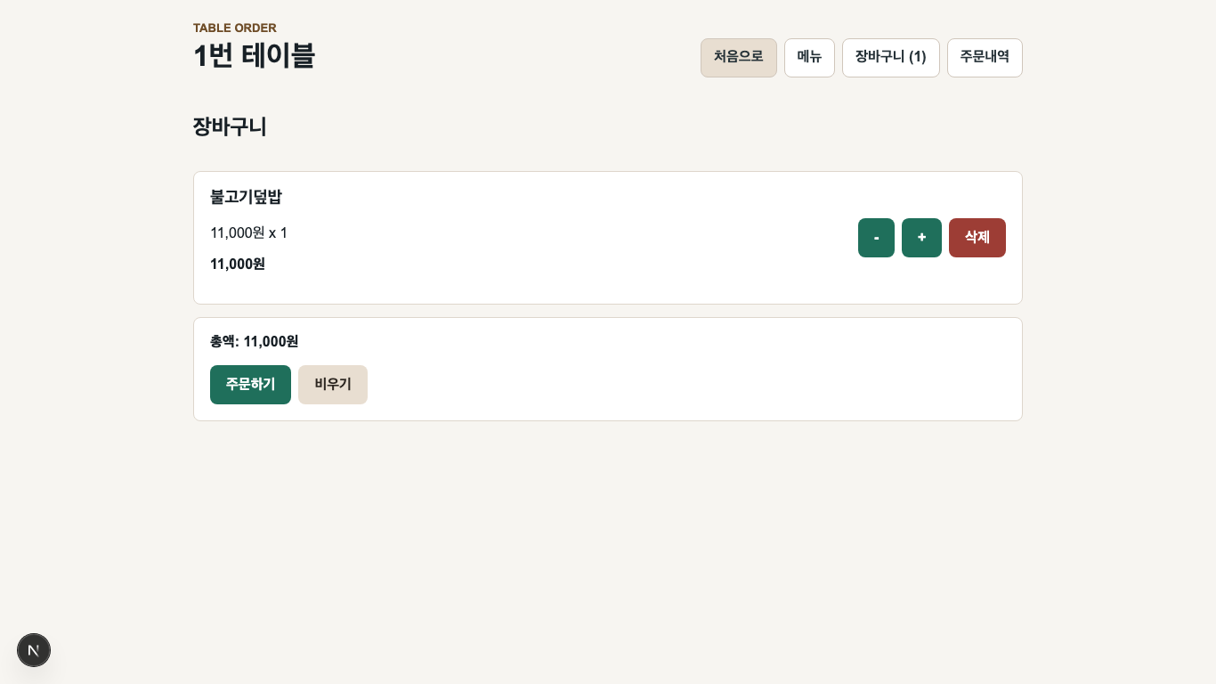
고객 장바구니
수량 조정과 총액 확인 후 주문을 제출합니다.
장바구니 총액은 line total 합과 일치하도록 검증됩니다.

Slide 5
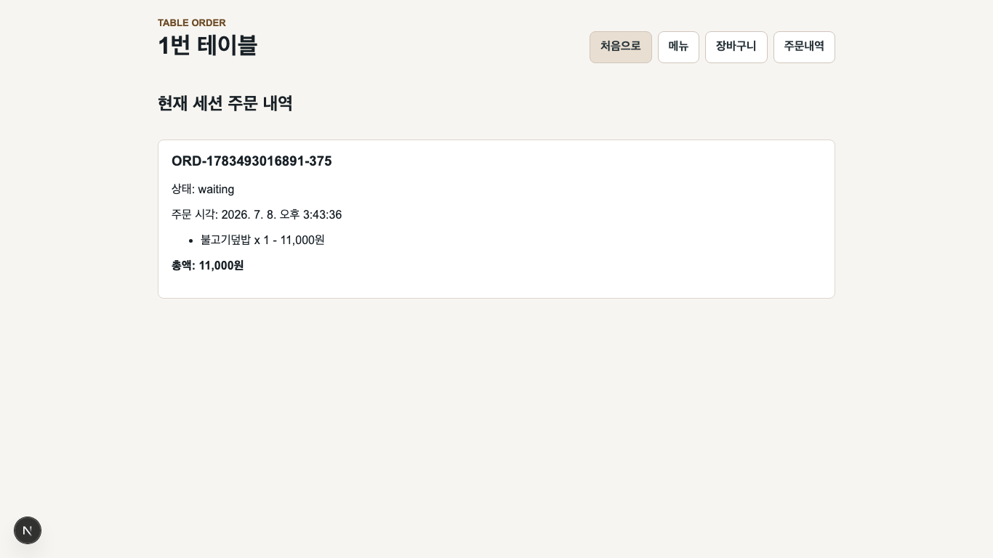
고객 주문 내역
현재 테이블 세션에서 제출한 주문을 확인합니다.
주문 제출 후 현재 세션 주문 목록이 표시됩니다.

Slide 6
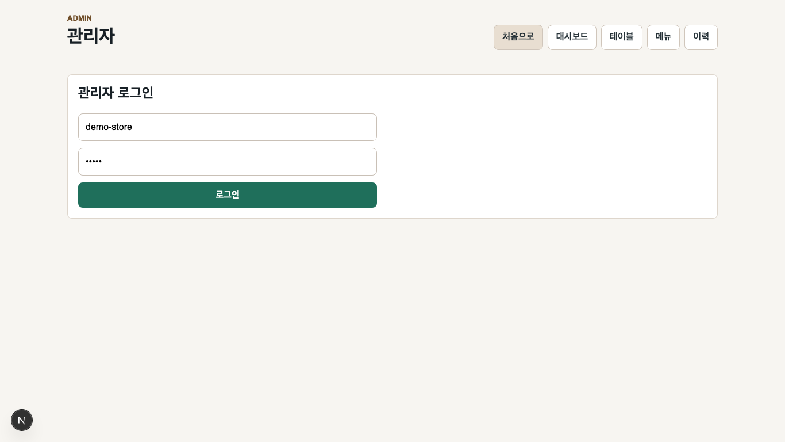
관리자 로그인
데모 관리자 계정으로 운영 화면에 접근합니다.
데모 입력값은 demo-store, admin입니다.

Slide 7
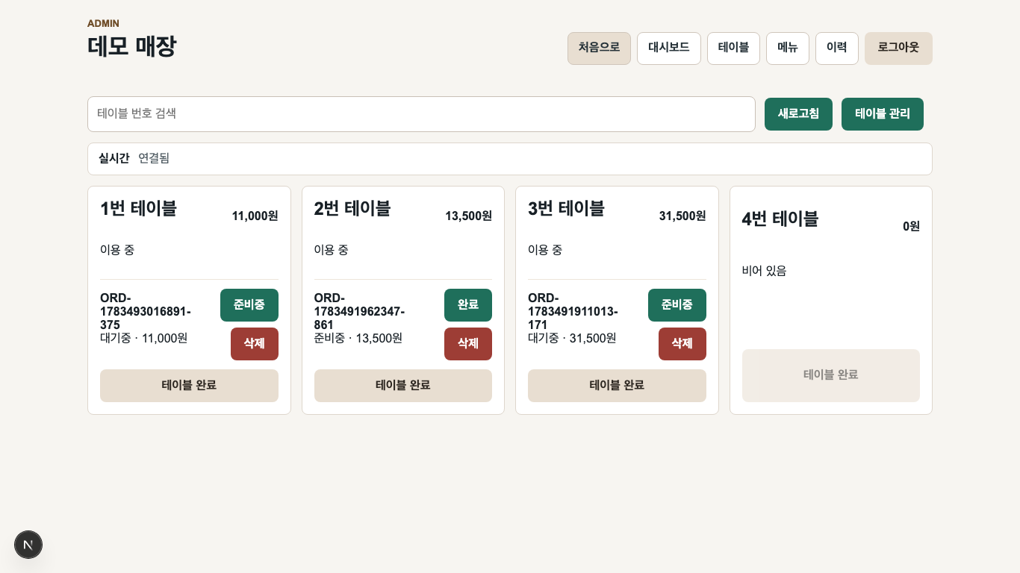
관리자 대시보드
테이블별 실시간 주문 현황과 주문 상태를 관리합니다.
SSE 기반 realtime event와 snapshot reload를 함께 사용합니다.

Slide 8
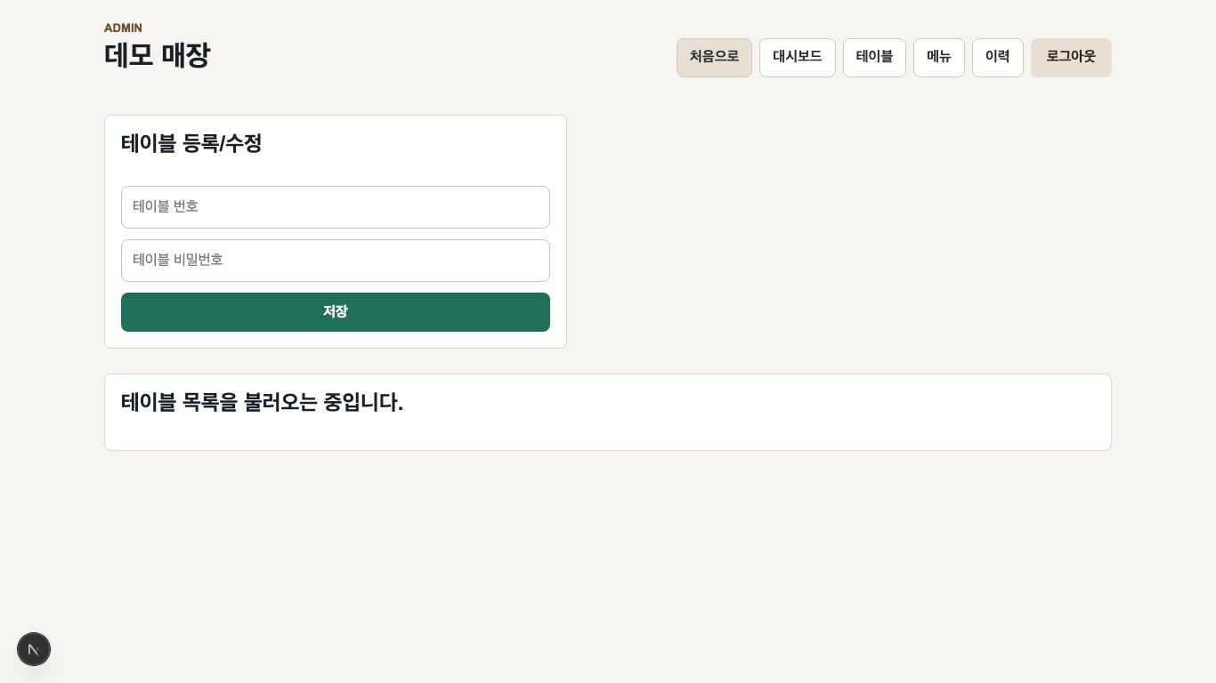
테이블 관리
테이블 비밀번호와 세션 완료 처리를 관리합니다.
테이블 완료 시 active dashboard 주문에서 제외됩니다.

Slide 9
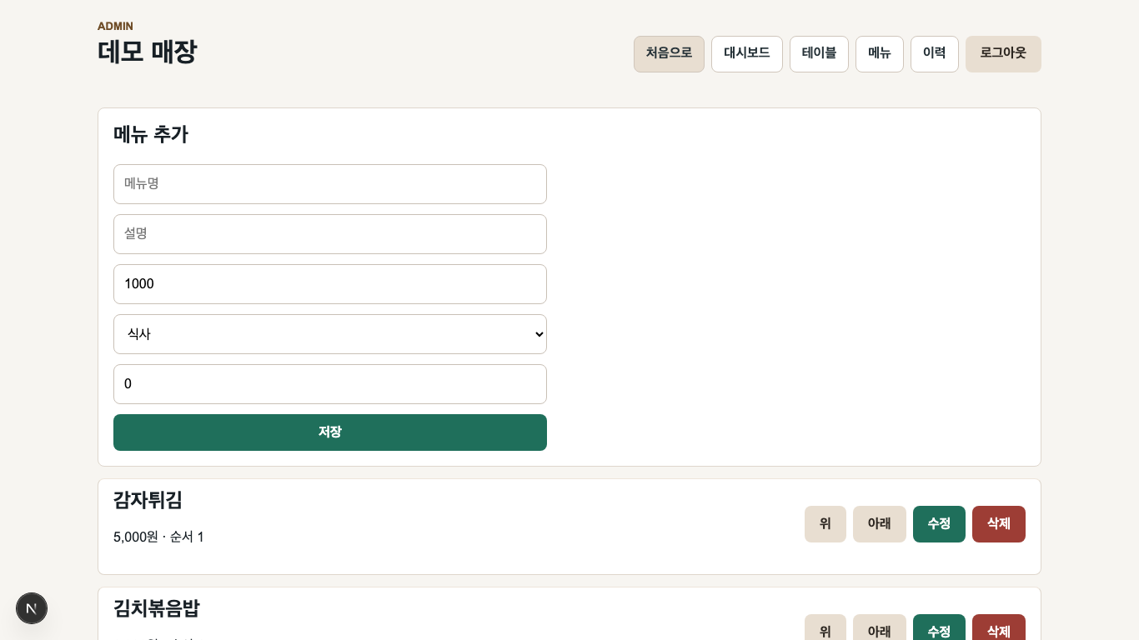
메뉴 관리
메뉴 등록, 수정, 삭제, 순서 변경을 수행합니다.
메뉴 운영 흐름은 관리자 전용 화면에서 처리합니다.

Slide 10
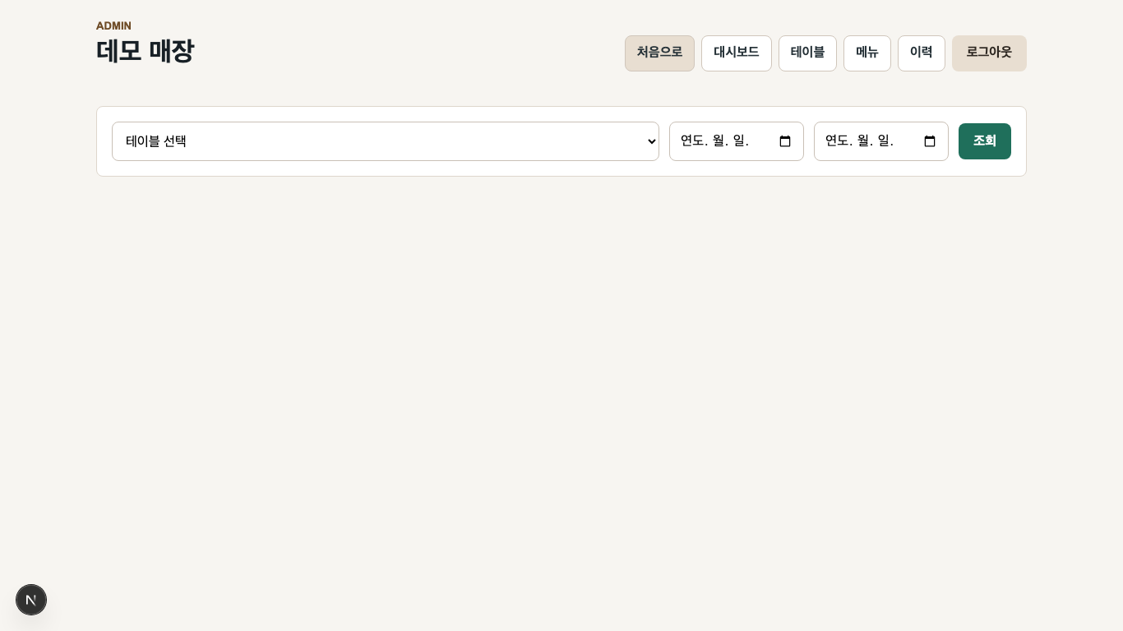
주문 이력
테이블과 기간 기준으로 과거 주문을 조회합니다.
완료된 세션의 주문은 이력 화면에서 확인합니다.

